Slide 1
Роль и место игровых приемов в системе обучения детей декоративно-прикладному творчеству
Из опыта работы
Дамовой Галины Николаевны
Педагога дополнительного образования
ЦТР и ГО «Радуга»

Slide 2
Классификация педагогических игр
●по видам деятельности (физические, интеллектуальные, трудовые, социальные, психологические).
● по характеру педагогического процесса
(обучающие, тренировочные, познавательные, развивающие, репродуктивные, творческие, коммуникативные и др).
●по игровой методике (сюжетные, ролевые, деловые, имитационные и др).
●по игровой среде (с предметами и без, настольные, комнатные, уличные, компьютерные и др).

Slide 3
Цели образовательных игровых технологий
дидактические: расширение кругозора, применение ЗУН на практике, развитие определенных умений и навыков;
воспитательные: воспитание самостоятельности, сотрудничества, общительности, коммуникативности;
развивающие: развитие качеств и структур личности;
социальные: приобщение к нормам и ценностям общества, адаптации к условиям среды.

Slide 4
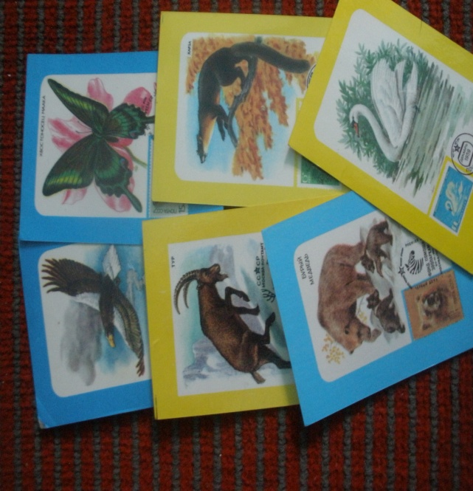
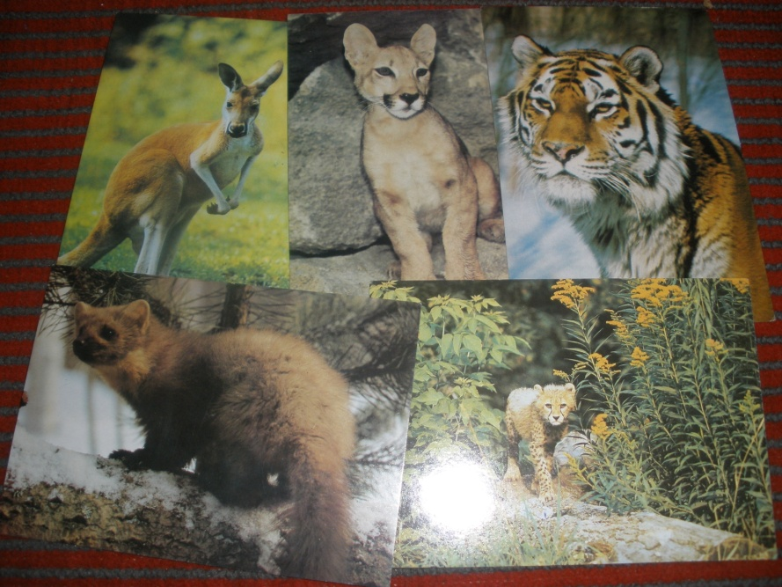
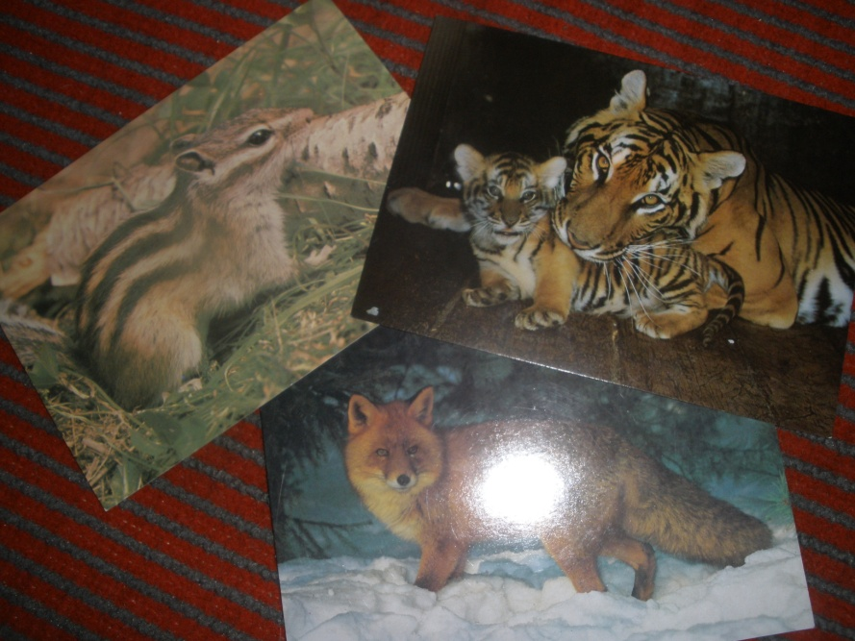
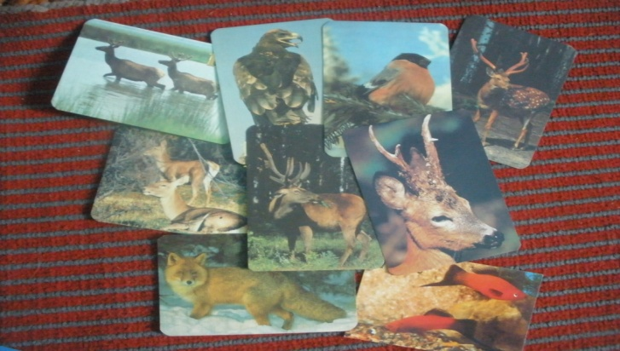
ВИДЫ РАЗДАТОЧНОГО МАТЕРИАЛА

Slide 5
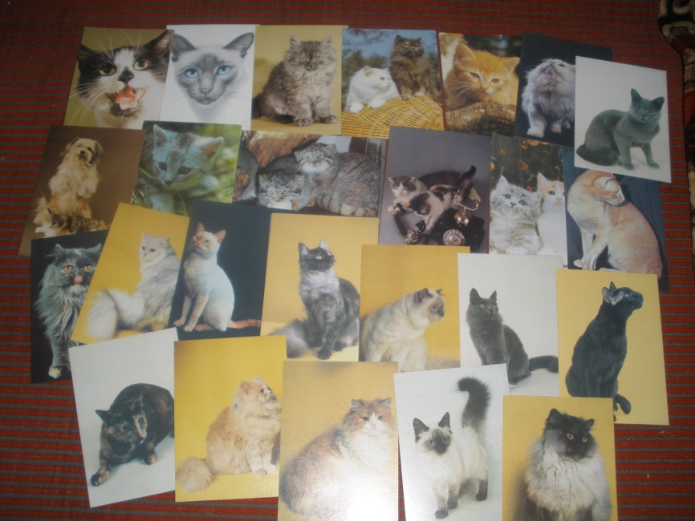
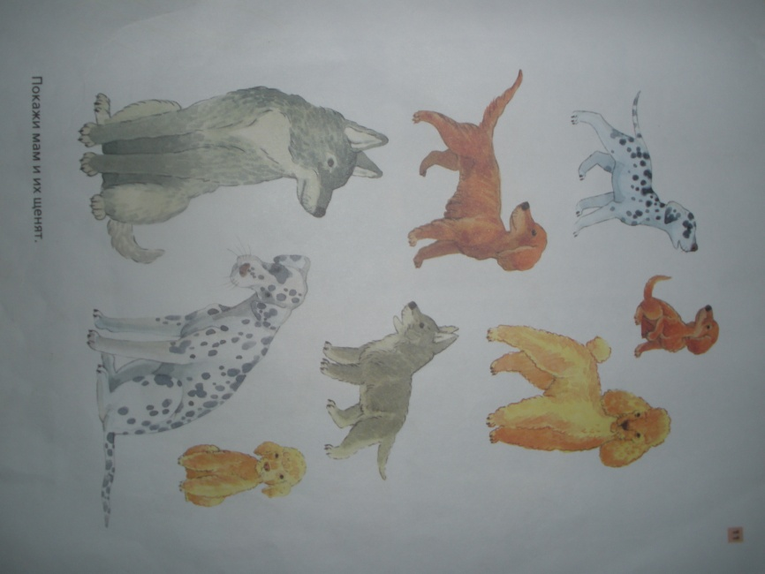
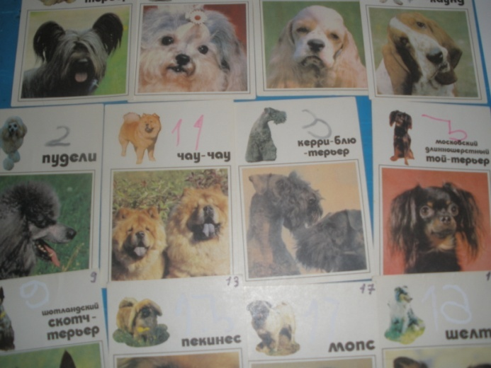
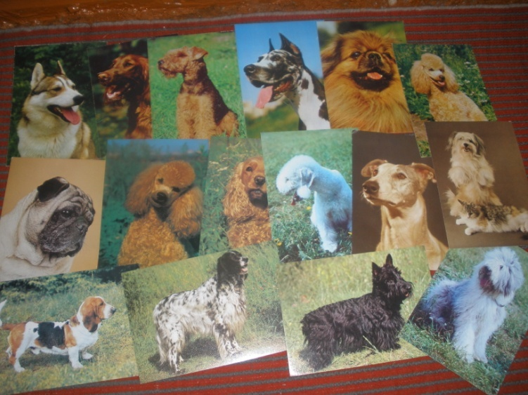
Виды раздаточного материала

Slide 6
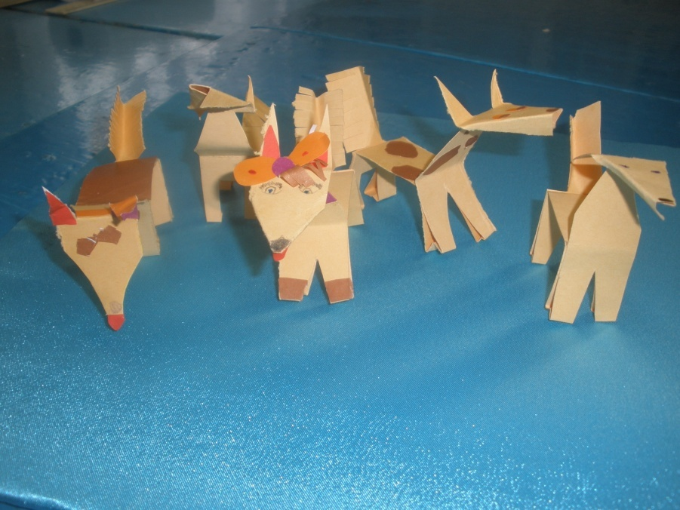
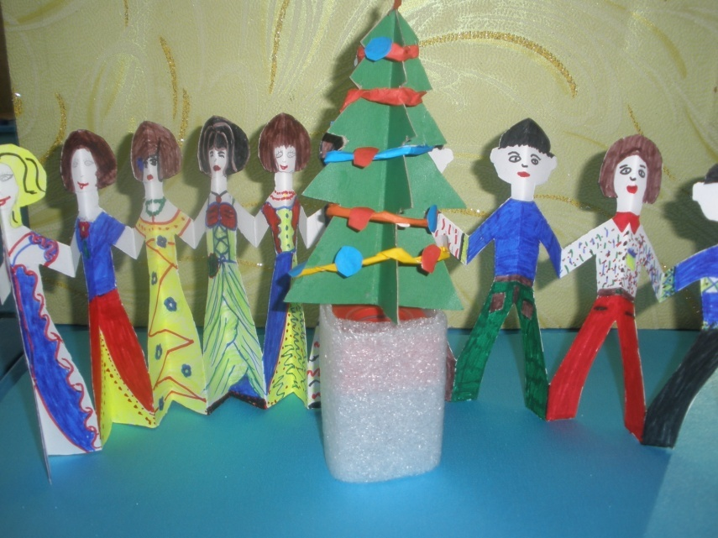
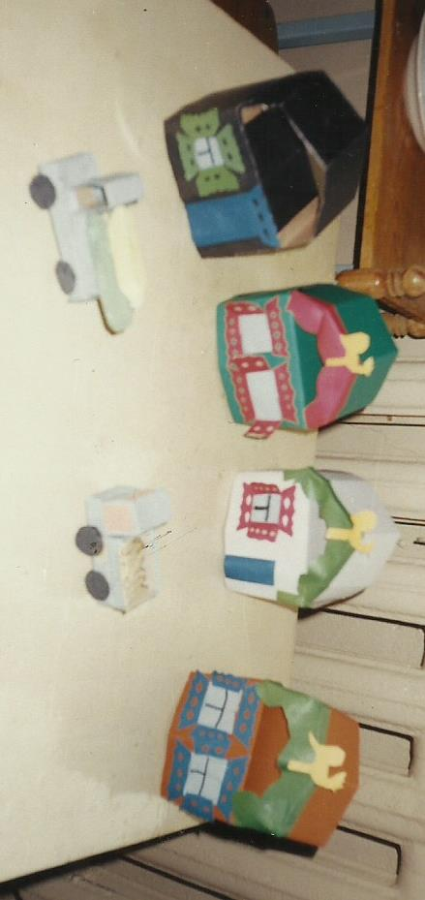
Подведение итогов

Slide 7
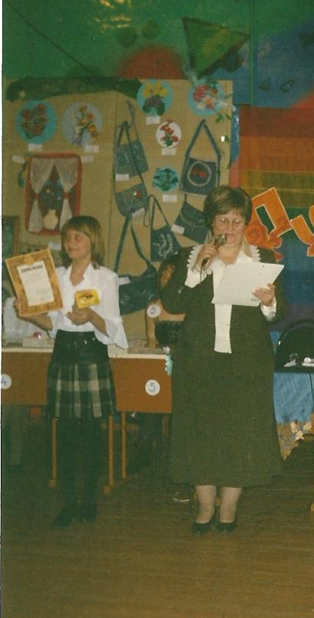
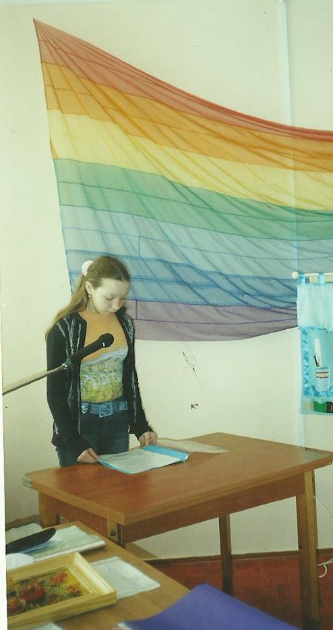
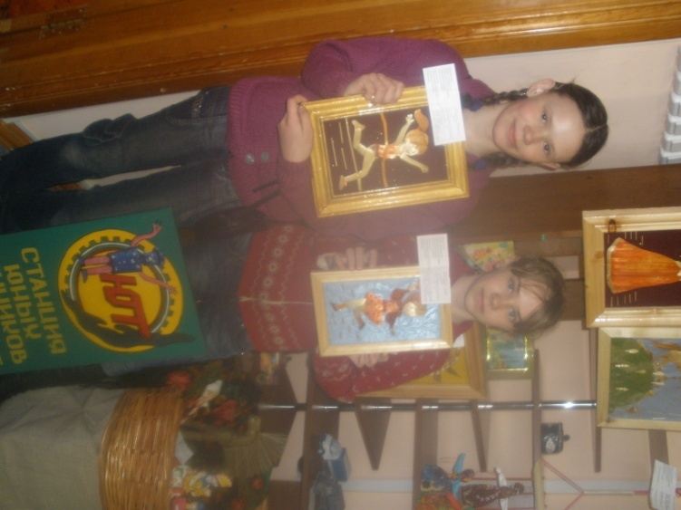
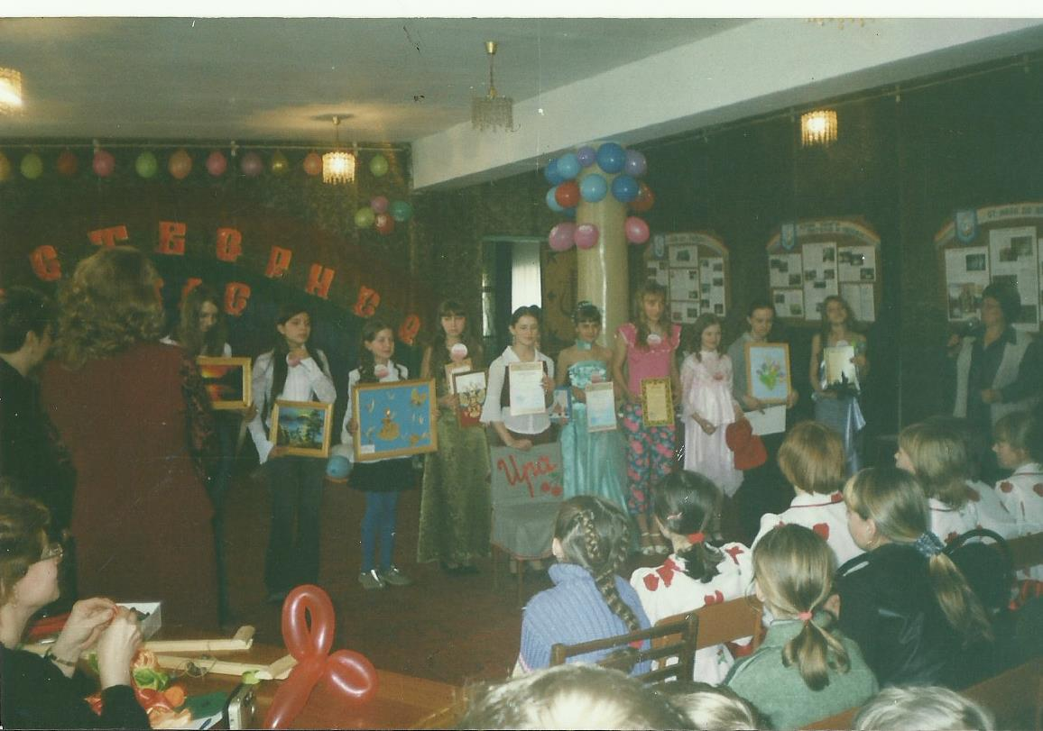
Итоговые мероприятия

Slide 8
Благодарю за внимание!!!

